Slide 1




KHỈ CON LEO NÚI
Bài: PowerSkills

Slide 2








Slide 3
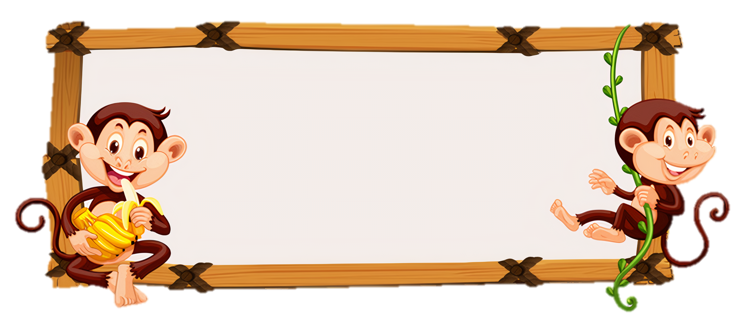




CÂU HỎI:
ĐÚNG
SAI
SAI
SAI

Slide 4
CÂU HỎI:
SAI
ĐÚNG
SAI
SAI

Slide 5
CÂU HỎI:
SAI
SAI
ĐÚNG
SAI

Slide 6
CÂU HỎI:
ĐÚNG
SAI
SAI
SAI

Slide 7
CÂU HỎI:
SAI
SAI
ĐÚNG
SAI

